Slide 1
2.1.4 Hookov zakon
  Trdne snovi se deformacijam (nateg, tlak, upogib, strig, vzvoj in uklon) upirajo in se pri tem bolj ali manj deformirajo.
  Pri deformacijah ločimo:
  Mejo sorazmernosti (deformacije so sorazmerne sili)
  Mejo prožnosti (po obremenitvi se telesa vrnejo v prvotno stanje)
  Mejo trdnosti (telesa se porušijo).
  V mejah sorazmernosti velja Hookov zakon, ki pravi, da je sila F enaka produktu podaljška x in koeficienta vzmeti k.
  𝑭=𝒌∙𝒙 [𝑵]
  Hookov zakon podaja raztezek ali skrček prožnega telesa pri deformaciji z dano silo.

Slide 2
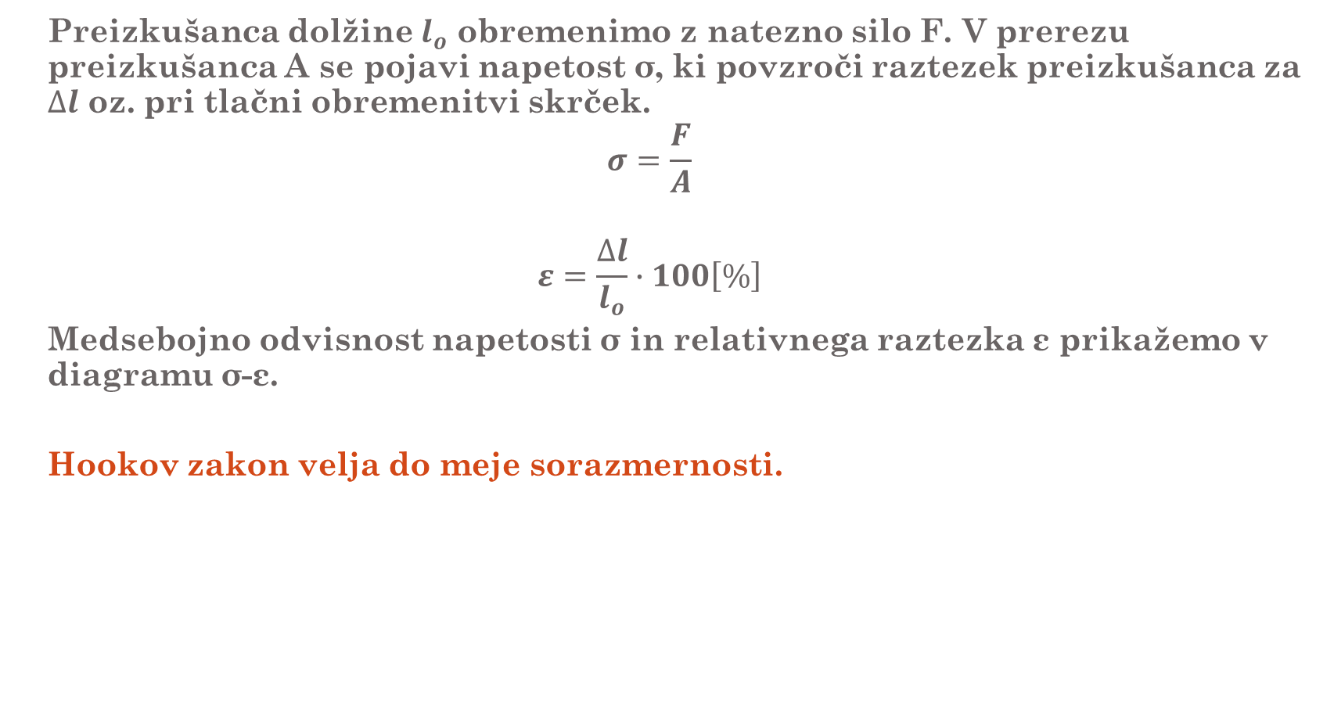
  Preizkušanca dolžine $l_{o}$ obremenimo z natezno silo F. V prerezu preizkušanca A se pojavi napetost σ, ki povzroči raztezek preizkušanca za $∆l$ oz. pri tlačni obremenitvi skrček.
  $$σ=\frac{F}{A}$$
  $$ε=\frac{∆l}{l_{o}}∙100\left[\%\right]$$
  Medsebojno odvisnost napetosti σ in relativnega raztezka ε prikažemo v diagramu σ-ε.
  Hookov zakon velja do meje sorazmernosti.

